Slide 1
並列化したギルバートセルとTIAを接続したギルバートセルの評価
M1 緒方敦洋

Slide 2
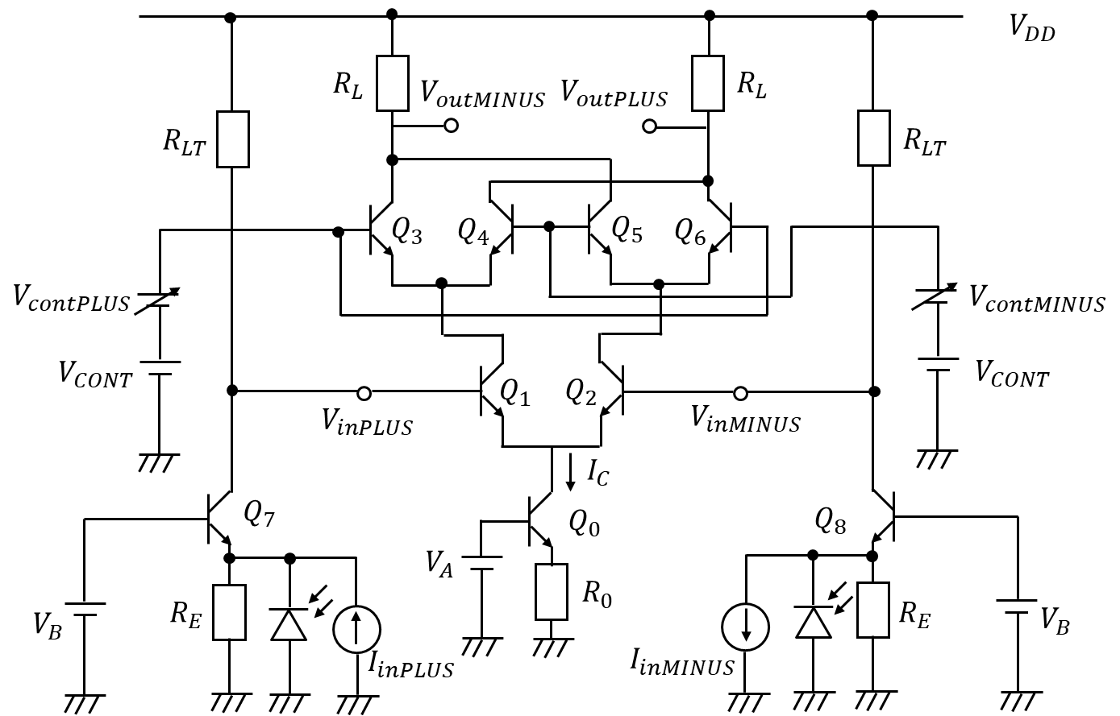
TIA＋ギルバートセル
TIAとギルバートセルを接続してシミュレーションを行った。

Slide 3

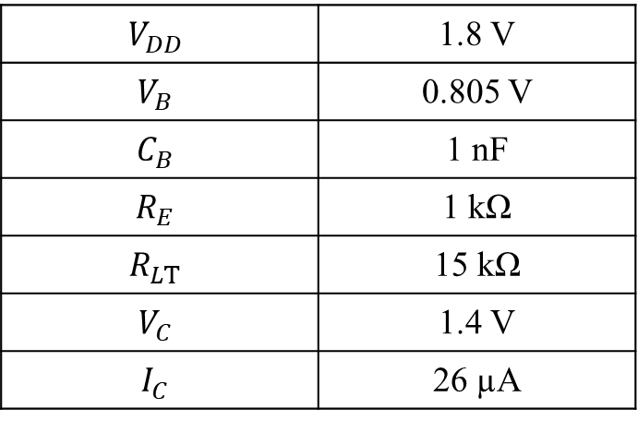







TIA+ギルバートセル
自分が設計したギルバートセルの入力中心電圧とTIAの出力中心が一致するように草野君の設計を基にコレクタ電流の値を調整した。
$$V_{DD}$$
$$V_{DD}$$ | 1.8 V
$$V_{B}$$ | 0.805 V
$$C_{B}$$ | 1 nF
$$R_{E}$$ | 1 kΩ
$$R_{LT}$$ | 15 kΩ
$$V_{C}$$ | 1.4 V
$$I_{C}$$ | 26 µA
$$R_{LT}$$
$$I_{C}+i_{C}$$
$$V_{B}$$
$$C_{B}$$
$$V_{C}+v_{C}$$
$$R_{E}$$
$$I_{in}$$

Slide 4
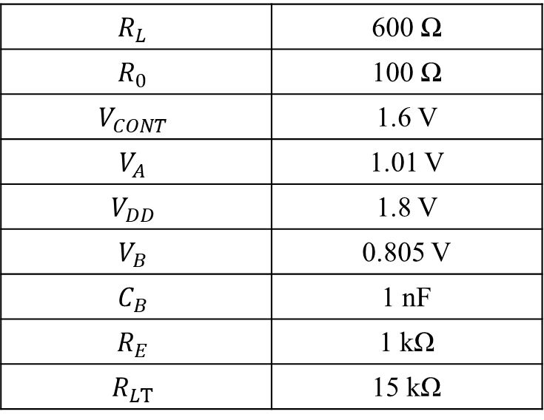
TIA+ギルバートセル
設計値を示す。
$$R_{L}$$ | 600 Ω
$$R_{0}$$ | 100 Ω
$$V_{CONT}$$ | 1.6 V
$$V_{A}$$ | 1.01 V
$$V_{DD}$$ | 1.8 V
$$V_{B}$$ | 0.805 V
$$C_{B}$$ | 1 nF
$$R_{E}$$ | 1 kΩ
$$R_{LT}$$ | 15 kΩ

Slide 5
TIA+ギルバートセル
dc解析

Slide 6

TIA+ギルバートセル
ac解析
伝達インピーダンスが$1/\sqrt{2}$となる周波数は630 MHz
0.63

Slide 7
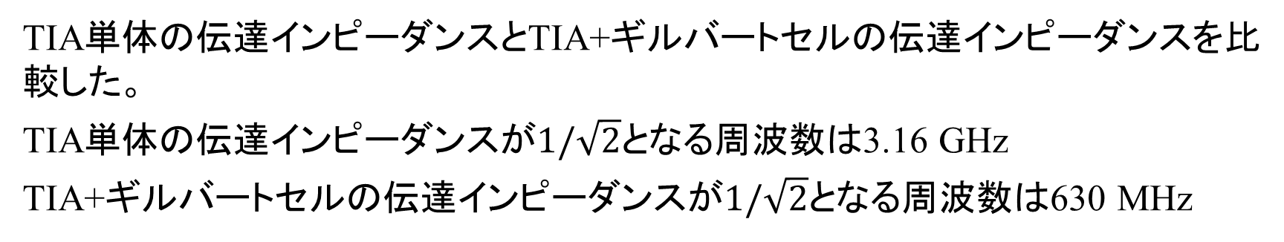
TIA+ギルバートセル
TIA単体の伝達インピーダンスとTIA+ギルバートセルの伝達インピーダンスを比較した。
TIA単体の伝達インピーダンスが$1/\sqrt{2}$となる周波数は3.16 GHz
TIA+ギルバートセルの伝達インピーダンスが$1/\sqrt{2}$となる周波数は630 MHz

Slide 8
TIA+ギルバートセル
tran解析
入力振幅20 µA 入力周波数100 MHz

Slide 9
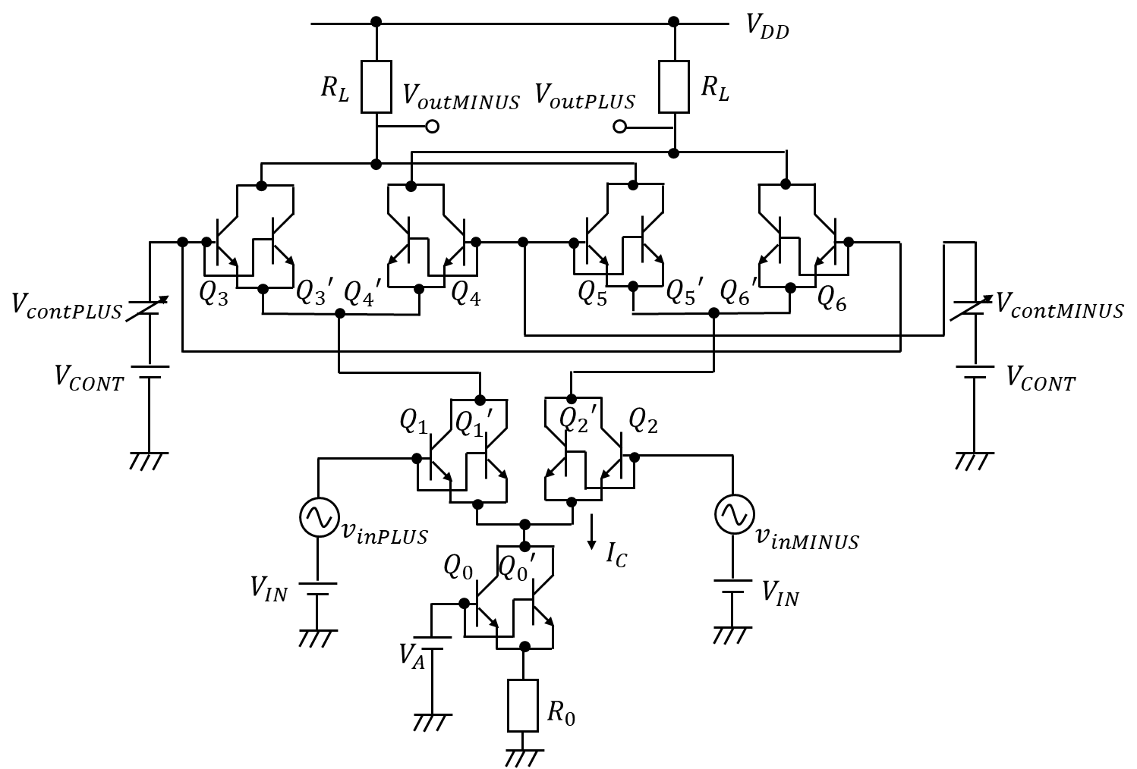
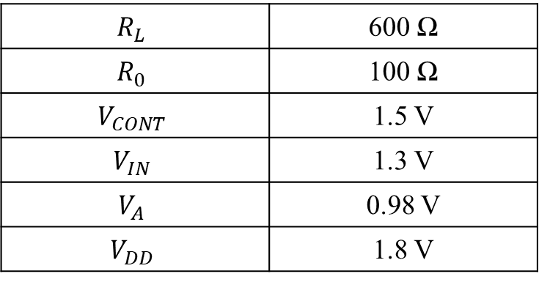
並列化ギルバートセル
ギルバートセルのトランジスタを並列化して設計した。
$$R_{L}$$ | 600 Ω
$$R_{0}$$ | 100 Ω
$$V_{CONT}$$ | 1.5 V
$$V_{IN}$$ | 1.3 V
$$V_{A}$$ | 0.98 V
$$V_{DD}$$ | 1.8 V

Slide 10
並列化ギルバートセル
dc解析

Slide 11
並列化ギルバートセル
ac解析
遮断周波数は18.6 GHz

Slide 12
並列化ギルバートセル
tran解析
入力振幅50 mV 入力周波数 3 GHz

Slide 13

今後の課題
TIA+ギルバートセルの伝達インピーダンスが$1/\sqrt{2}$となる点を設計値を変えてシミュレーションから求める。
並列化したギルバートセルと同じgmで通常のギルバートセルを設計し、比較する。

